Slide 1
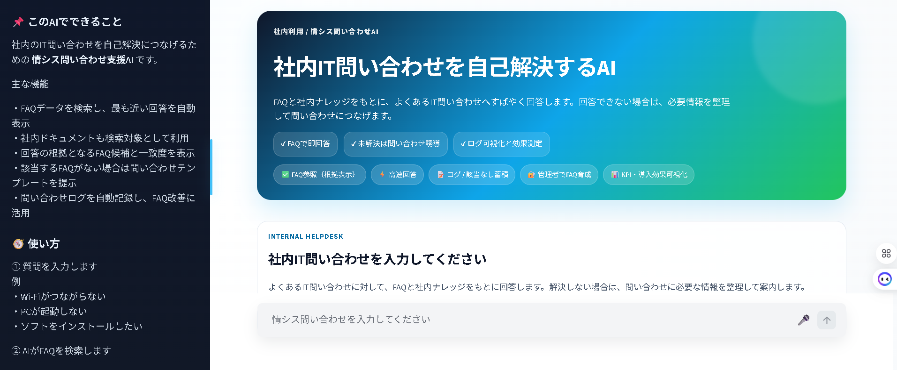
検索精度向上 / 質問方法・候補表示
情シス問い合わせAI 操作ガイド
ユーザーが画面を見ながら、 質問入力 → 回答確認 → 候補選択 → 根拠確認 の流れを理解できる資料です。
FAQ検索
候補表示
根拠確認
再入力のコツ
初期画面：社内IT問い合わせを入力するメイン画面
01

Slide 2
初期画面で分かること
02
情シス問い合わせAI / ユーザー向け操作ガイド
この画面の見方
左サイドバーで「このAIでできること」と「使い方」を確認できます。
中央の入力欄に、社内ITに関する質問を自然な言葉で入力します。
FAQと社内ドキュメントを検索し、最も近い回答または候補を表示します。
入力欄は画面下部に固定されているため、続けて質問しやすい構成です。
使い始めのポイント
「Wi‑Fiがつながらない」「PCが起動しない」など、そのまま入力して大丈夫です。
本資料は利用者向けの画面説明資料です。

Slide 3
質問するときのコツ
03
情シス問い合わせAI / ユーザー向け操作ガイド
見つかりやすい質問の書き方
入力例
評価
理由
対象を入れる：PC、プリンタ、VPN、申請書、アカウント など。
症状を具体的に書く：「つながらない」「印刷ジョブが残る」「申請書の書式が分からない」など。
分かる範囲で状況を追加する：エラー文、発生タイミング、操作した内容。
一語だけの曖昧な入力は避ける：例「減った」だけだと候補表示になりやすくなります。
「申請書」
△
対象は分かるが、何の申請書か不明
「アプリインストールの申請書はどれですか？」
◎
対象と目的が具体的で見つかりやすい
「減った」
△
意味が曖昧で候補表示になりやすい
「複合機の印刷ジョブが残ったままです」
◎
症状が具体的で候補の精度が上がる
本資料は利用者向けの画面説明資料です。

Slide 4
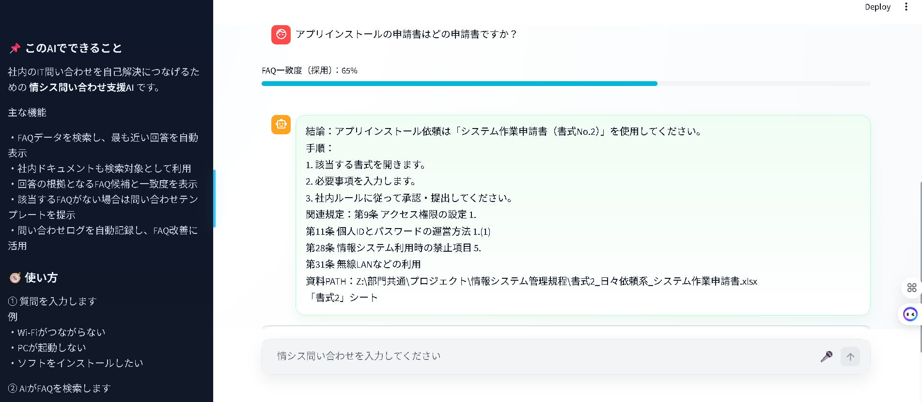
一致度が高い場合：回答を表示
04
情シス問い合わせAI / ユーザー向け操作ガイド
1
FAQ一致度（採用）を確認
一致度が高い場合は、最も近いFAQを採用して回答を表示します。
2
まず結論が表示される
回答の冒頭で、どの申請書を使うかなど、要点をすぐ確認できます。
3
手順や関連情報も確認できる
必要に応じて手順、関連規程、資料パスまで表示されます。
この画面で行うこと
回答内容を確認し、必要なら資料パスや関連規程も参照します。
本資料は利用者向けの画面説明資料です。

Slide 5
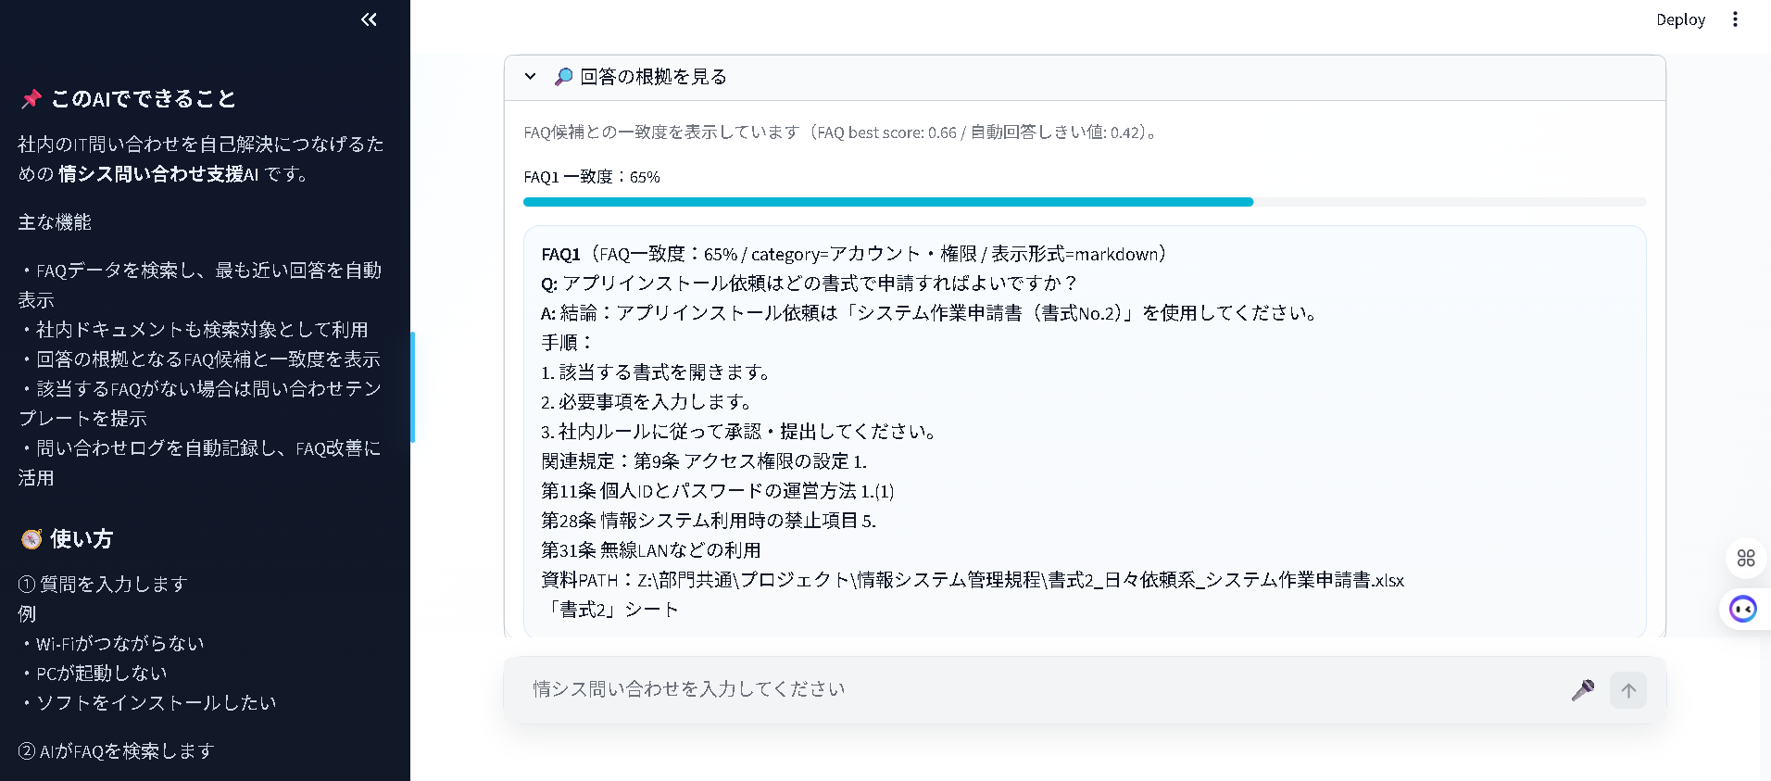
回答の根拠を見る
05
情シス問い合わせAI / ユーザー向け操作ガイド
1
「回答の根拠を見る」を開く
アコーディオンを開くと、採用されたFAQの詳細を確認できます。
2
一致度とFAQ本文を確認
質問文・回答文・カテゴリ・表示形式を確認でき、回答の妥当性を把握できます。
3
迷ったときの確認に便利
重要な申請や社内ルールの確認時に、根拠をあわせて確認できます。
使いどころ
「なぜこの回答になったか知りたい」ときに確認します。
本資料は利用者向けの画面説明資料です。

Slide 6
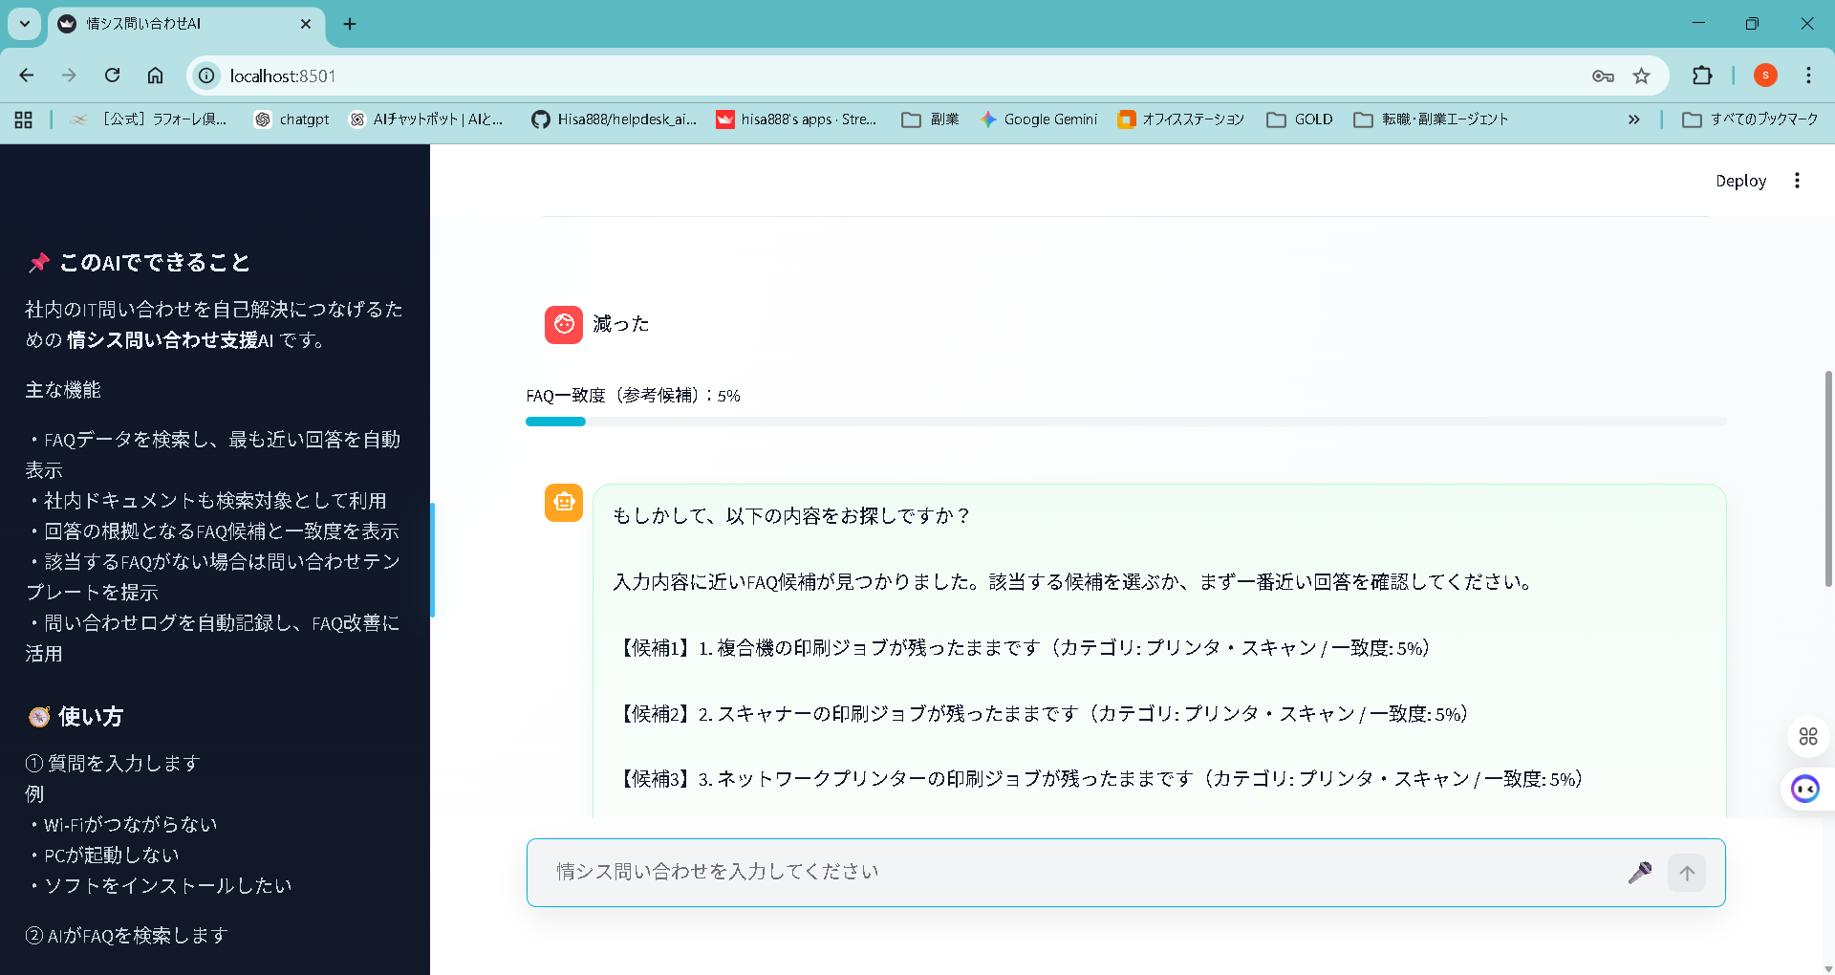
一致度が低い場合：候補を表示
06
情シス問い合わせAI / ユーザー向け操作ガイド
1
低い一致度を明示
確信度が低い場合は「参考候補」として表示され、誤回答を避けます。
2
近いFAQ候補を一覧表示
AIが入力内容に近いFAQを複数提示します。
3
一番近い回答も参考表示
最も近い候補の回答を参考として確認できます。
このときの操作
候補が近ければ内容を確認し、違う場合は別の言い方で入力します。
本資料は利用者向けの画面説明資料です。

Slide 7
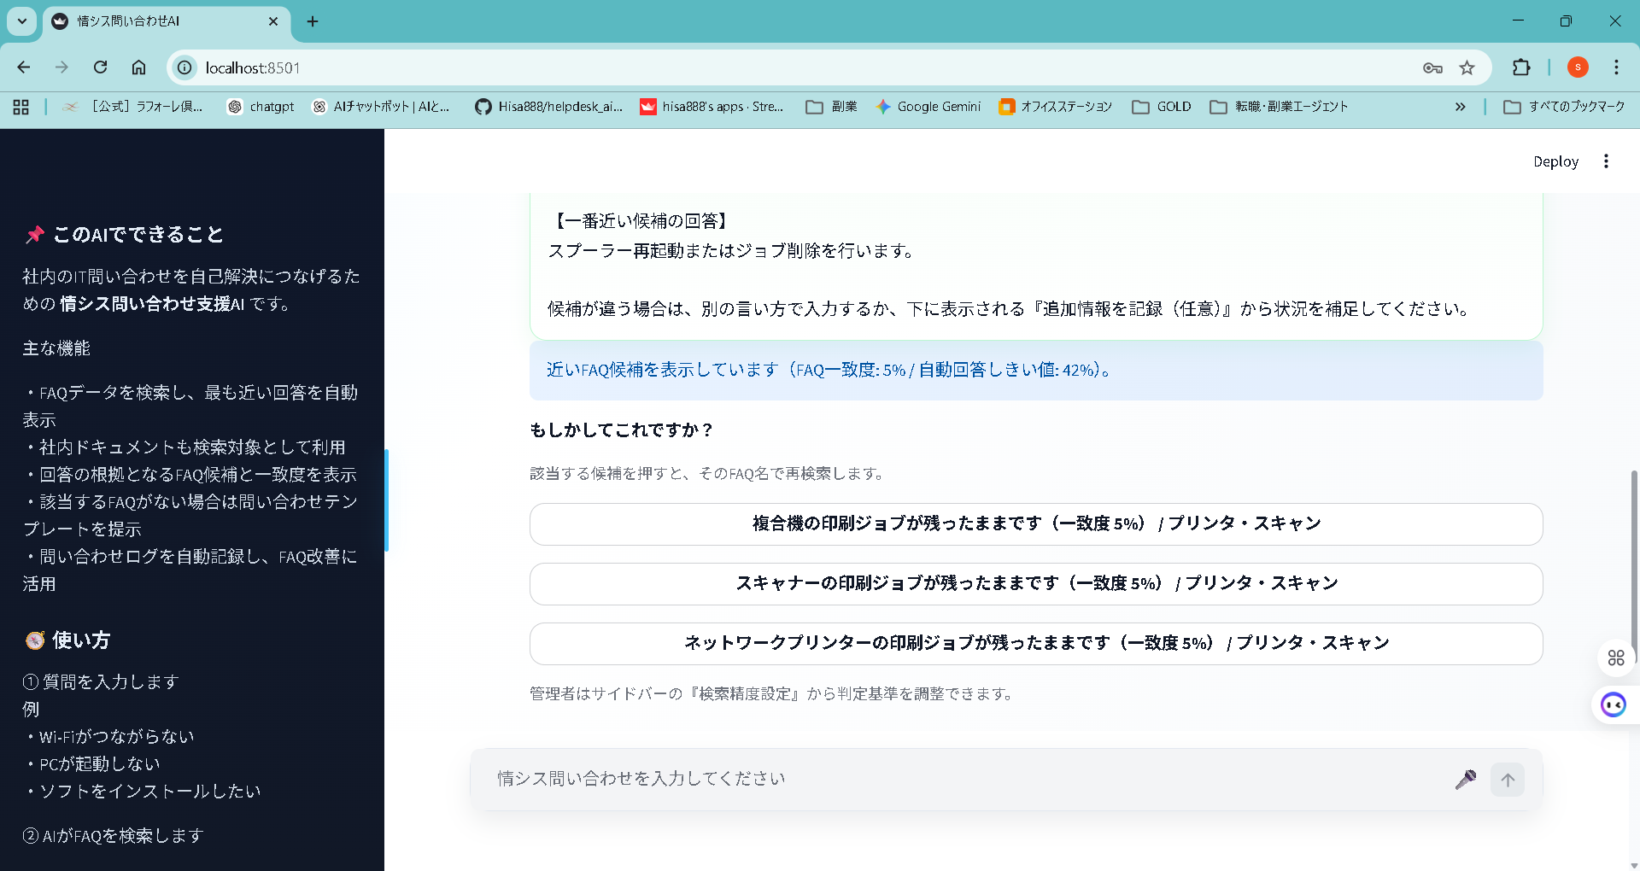
候補ボタンから再検索する
07
情シス問い合わせAI / ユーザー向け操作ガイド
1
近い候補を押す
候補ボタンを押すと、そのFAQ名をもとに再検索します。
2
候補が違う場合は再入力
より具体的な言い方にして、再度入力してください。
3
入力欄は下部に固定
候補を確認したあとも、すぐ続けて質問できます。
入力の言い換え例
×「減った」 → ○「複合機の印刷ジョブが残ったままです」
本資料は利用者向けの画面説明資料です。

Slide 8
うまく見つからないときのコツ
08
情シス問い合わせAI / ユーザー向け操作ガイド
再入力のコツ
対象を具体化する：例「PC」「複合機」「VPN」「アカウント」「申請書」
症状を具体化する：例「起動しない」「印刷ジョブが残る」「接続できない」
必要なら状況を追加する：例「昨日から」「社外から」「エラーコード○○」
候補の中に近いものがあれば、その候補を押して内容を確認する
△ 避けたい入力
◎ おすすめ入力
「減った」
「印刷ジョブが残ったままです」
「申請書」
「アプリインストールの申請書はどれですか？」
「印刷できない」
「VPNに接続できません」
よくある考え方
短い単語よりも、困っている内容をそのまま文章で書く方が見つかりやすくなります。
本資料は利用者向けの画面説明資料です。

Slide 9
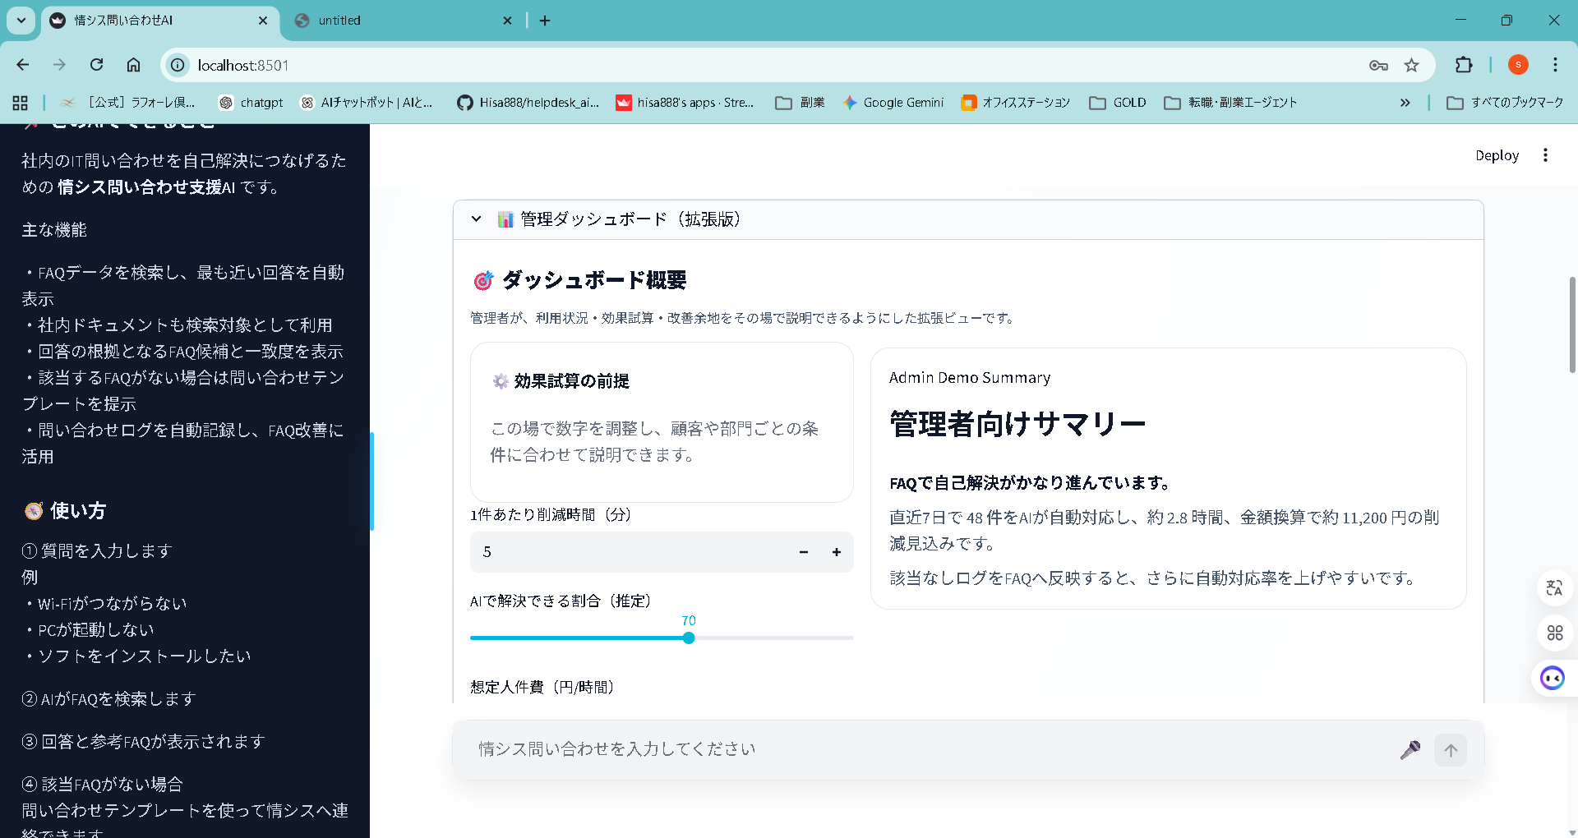
参考：管理者向けダッシュボード
09
情シス問い合わせAI / ユーザー向け操作ガイド
この画面で分かること
問い合わせ件数、自動対応率、削減時間などを確認できます。
FAQで自己解決が進んでいるかを、数字で把握できます。
一般ユーザーは通常操作しませんが、運用担当者が効果確認に使用します。
位置づけ
一般利用者向け資料の参考画面です。
本資料は利用者向けの画面説明資料です。

Slide 10
まとめ
10
情シス問い合わせAI / ユーザー向け操作ガイド
具体的に入力する
一致度が高いときは回答を確認
一致度が低いときは候補を選ぶ
対象・症状・状況を入れると、検索精度が上がります。
必要に応じて「回答の根拠を見る」も確認できます。
近い候補を押すか、より具体的に再入力します。
この資料の使い方
初めて使う人は「初期画面 → 質問のコツ → 回答確認 → 候補選択」の順で読むと分かりやすくなります。
PowerPoint / PDF ともに、利用者向けの説明文に統一しています。

